Slide 1
Das KIT – Die Forschungsuniversität in der Helmholtz-Gemeinschaft
Vorname Name (entsprechend einfügen)
Stand: Oktober 2024

Slide 2
Das KIT – Die Forschungsuniversität in der Helmholtz-Gemeinschaft
Vorname Name (entsprechend einfügen)
Stand: Oktober 2024

Slide 3
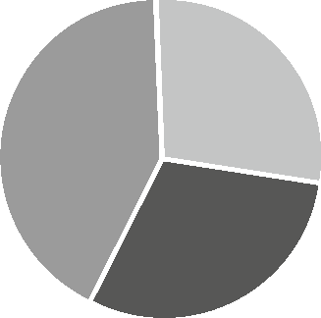
Zahlen und Fakten 2023
5 Campus – 200 ha Fläche
49 neue Spin-Offs und Start-Ups
414 Professorinnen und Professoren
358 Auszubildende
22.816 Studierende
300 Gebäude mit 487.000 qm Nutzungsfläche
Budget 2023
1147,6 Mio. EUR
3.367 Doktorandinnen und Doktoranden
43 Patentanmeldungen
28%
Land
42%
Dritt- mittel
10.034 Beschäftigte
30%
Bund
1.686 internationale
Wissenschaftlerinnen und Wissenschaftler
Stand Juni 2024

Slide 4
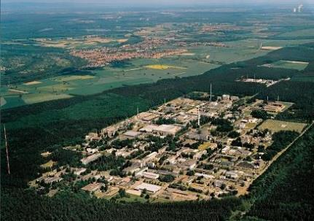
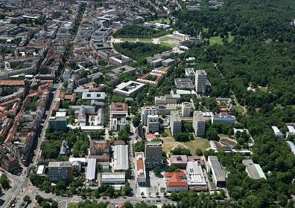
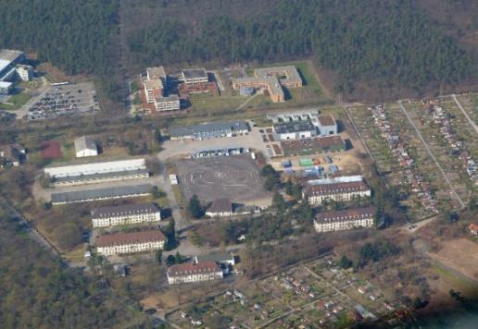
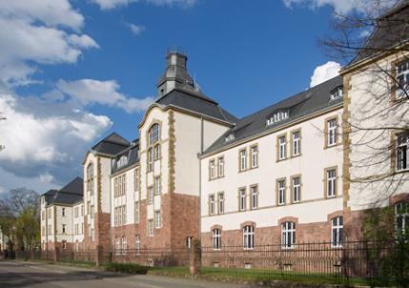
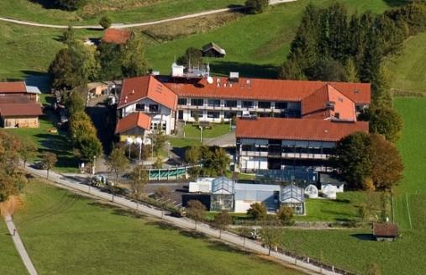
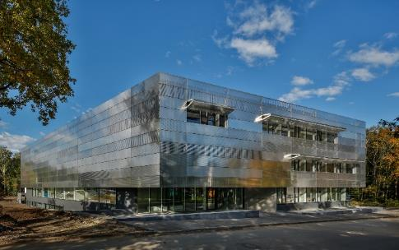
Wissenschaft an sechs Standorten
Campus Nord
Campus Süd
Campus Ost
Campus West
Campus Alpin
Helmholtz Institut Ulm

Slide 5
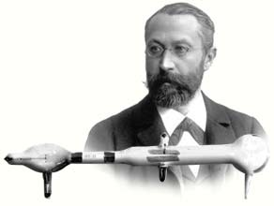
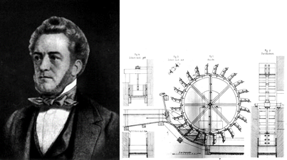
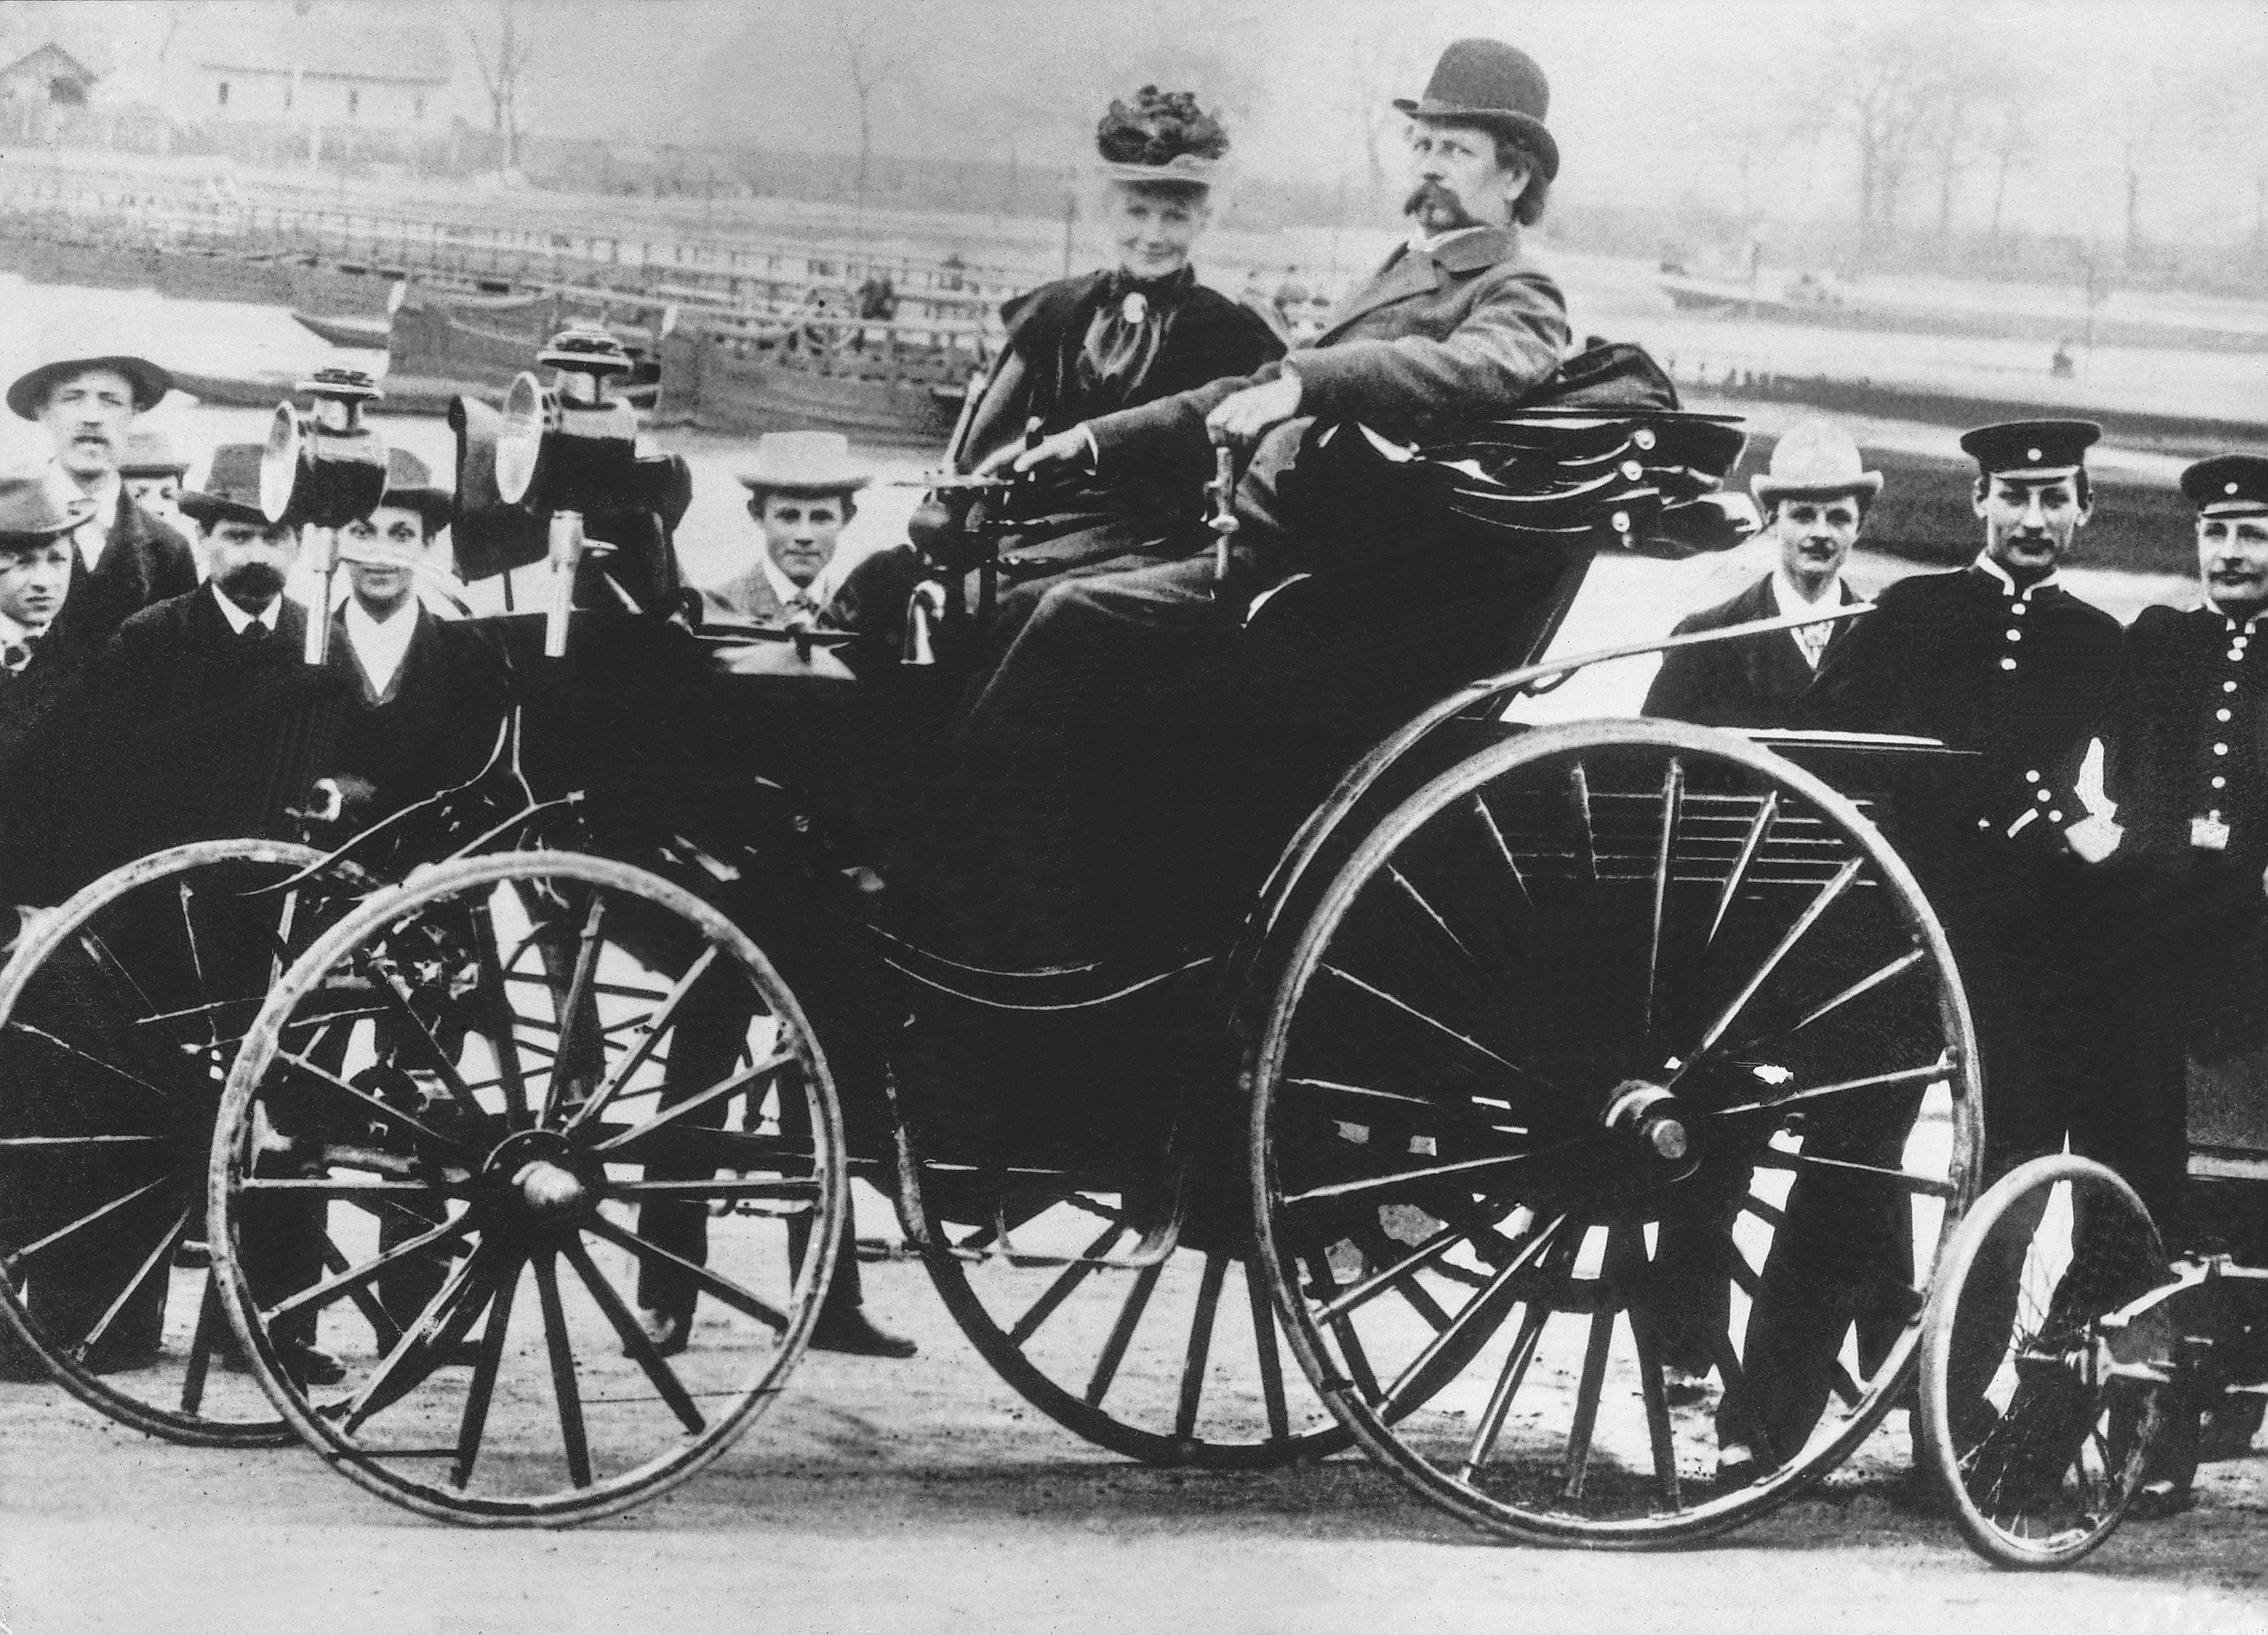
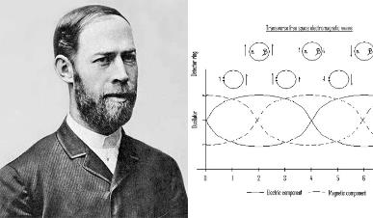
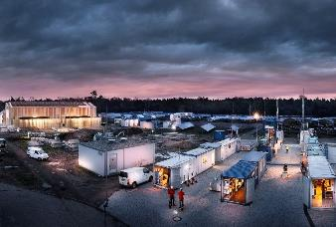
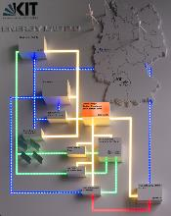
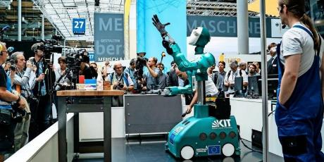
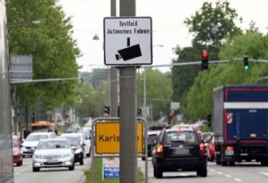
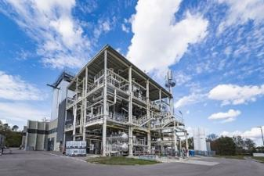
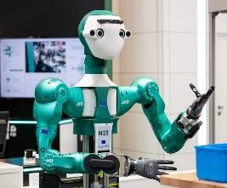
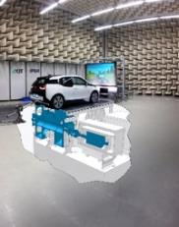
Das KIT steht für Tradition und Zukunft
Mercedes-Benz Classic
Ferdinand Braun
Ferdinand Redtenbacher
Carl Benz
Heinrich Hertz
Die erste Fakultät für Informatik in Deutschland
Empfang der ersten E-Mail in Deutschland
Eines der größten Energie-Forschungs- zentren in Europa/Energy Lab 2.0
Robotik/Künstliche Intelligenz
Mobilitätssysteme/Autonomes Fahren

Slide 6
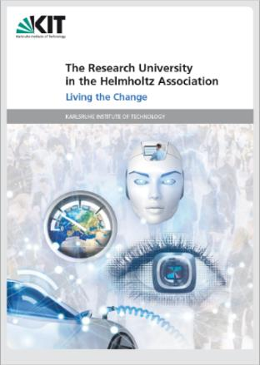
KIT wieder exzellent – Titel zurückerobert
19. Juli 2019: Erfolg in der Förderlinie Exzellenzuniversität der Exzellenzstrategie des Bundes und der Länder
„Die Forschungsuniversität in der Helmholtz-Gemeinschaft – Living the Change“
Rückblick:
Erfolg in der ersten Runde der ersten Exzellenzinitiative des Bundes und der Länder
Gründung des Karlsruher Instituts für Technologie
___
Verlust des Exzellenzstatus in der zweiten Runde der Exzellenzinitiative des Bundes und der Länder
2006
2009
2012

Slide 7
Die Wissenschaftsorganisation des KIT
Präsidium
Präsident/in
Vizepräsident/in
Forschung
Vizepräsident/in
Lehre und akademische Angelegenheiten
Vizepräsident/in
Transfer und Internationales
Vizepräsident/in
Finanzen, Personal und Infrastruktur
Vizepräsident/in
Digitalisierung und
Nachhaltigkeit
Bereich I Biologie, Chemie und
Verfahrenstechnik
Bereich II Informatik, Wirtschaft
und Gesellschaft
Bereich III
Maschinenbau und Elektrotechnik
Bereich IV
Natürliche und gebaute Umwelt
Bereich V
Physik und Mathematik
Dienstleistungseinheiten und Stabsstellen
20 Institute/ Einrichtungen
24 Institute/ Einrichtungen
32 Institute / Einrichtungen
21 Institute/ Einrichtungen
21 Institute / Einrichtungen
2 KIT-Fakultäten
3 KIT-Fakultäten
2 KIT-Fakultäten
2 KIT-Fakultäten
2 KIT-Fakultäten
2 Helmholtz-Programme
2 Helmholtz-Programme
3 Helmholtz-Programme
1 Helmholtz-Programm
3 Helmholtz-Programme 1 Forschungsgroßgerät
9 KIT-Zentren

Slide 8
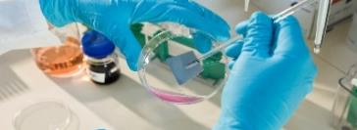
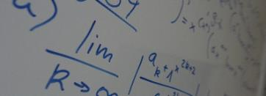
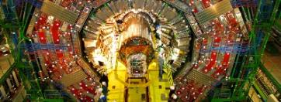
Forschungsprofil des KIT
Fünf disziplinär orientierte Bereiche
Bereich I
Biologie,
Chemie und
Verfahrenstechnik
Bereich II
Informatik,
Wirtschaft und Gesellschaft
Bereich III
Maschinenbau
und Elektrotechnik
Bereich IV
Natürliche und gebaute Umwelt
Bereich V
Physik und
Mathematik
Neun interdisziplinäre KIT-Zentren
Energie
Mobilitätssysteme
Materialien
Mathematik in den Natur-, Ingenieur- und Wirtschaftswissenschaften
Mensch und Technik
Klima und Umwelt
Elementarteilchen-
und Astroteilchenphysik
Information · Systeme · Technologien
Gesundheitstechnologien

Slide 9
Profilschärfende Themen am KIT: Energie
Energiebereitstellung
Energienutzung
System und Nachhaltigkeit
ENERGIE
Energieverteilung
Energiespeicherung

Slide 10
Profilschärfende Themen am KIT: Mobilität
Digitalisierung in der Mobilität
Methoden und Prozesse in Design und Produktion
Leichtbau
Produktionssysteme
Fahrzeug-Konzepte
Antriebssysteme
Fahrwerk, Chassis, Aufbau
Elektrik/Elektronik
Mobilität und Gesellschaft
Infrastruktur und Verkehr
MOBILITÄT

Slide 11
Profilschärfende Themen am KIT: Information
Wirtschaftsinformatik und Digitale Ökosysteme
Robotik und Autonome Systeme
Künstliche Intelligenz
Elektronische und Photonische Systeme
Cyber-Sicherheit und Verlässliche Systeme
Data Intensive Computing
INFOR- MATION
Internet-basierte Systeme

Slide 12
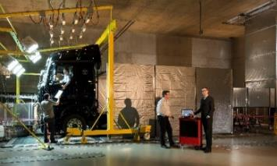
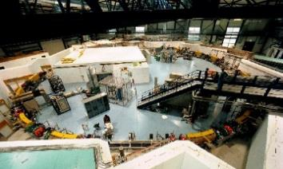
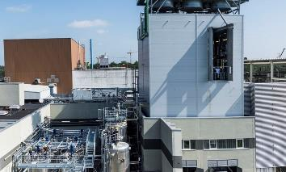
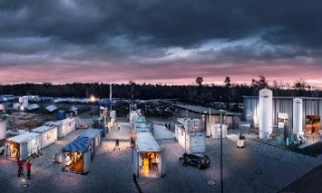
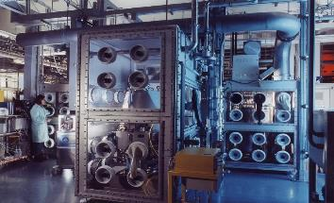
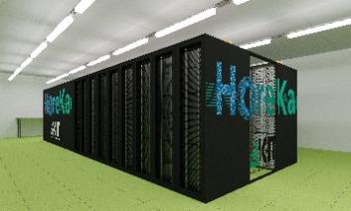
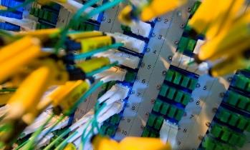
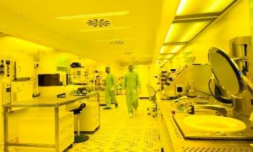
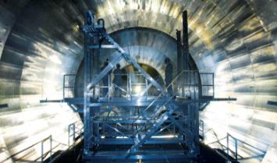
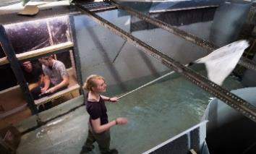
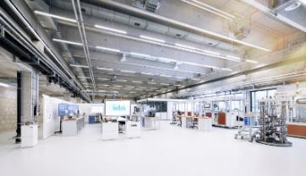
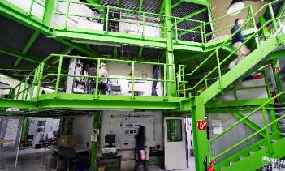
Große Forschungsinfrastrukturen am KIT
Akustik-Allrad-Rollen-Prüfstand
KARA Synchrotron Radiation Facility
Carbon Cycle Lab
Energy Lab 2.0
Kernfusion
Hochleistungsrechner Karlsruhe (HoreKA)
Grid Computing Centre Karlsruhe (GridKa)
Karlsruhe Nano Micro Facility (KNMFi)
Grid Computing Centre Karlsruhe
Karlsruhe Tritium Neutrino Experiment
Theodor-Rehbock-Flussbaulaboratorium
Karlsruher Forschungsfabrik
Wolkenkammer AIDA

Slide 13
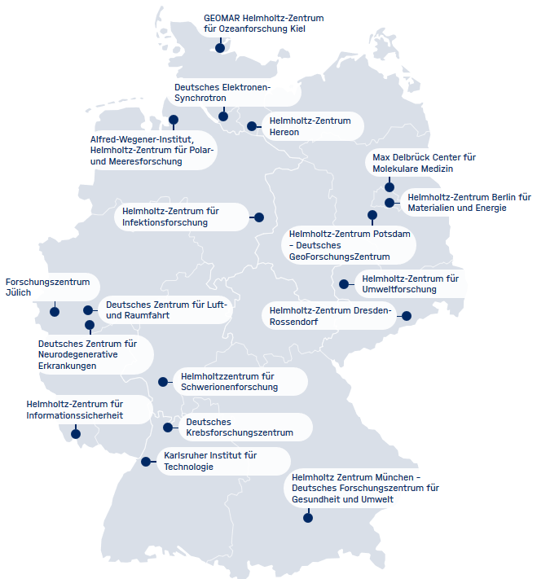
Die Helmholtz-Gemeinschaft Deutscher Forschungszentren e.V.
Die Helmholtz-Gemeinschaft Deutscher Forschungszentren e.V. ist Deutschlands größte Wissenschaftsorganisation
≈ 43.000 Angestellte, jährliches Budget von ≈ 5 Mrd. €
Das KIT ist eines der größten der 18 Helmholtz-Zentren
Helmholtz fördert programmorientierte Forschung in sechs Forschungsbereichen. Das KIT ist an vier davon beteiligt.
ENERGIE
ERDE UND UMWELT
GESUNDHEIT
LUFTFAHRT, RAUMFAHRT UND VERKEHR
MATERIE
INFORMATION

Slide 14
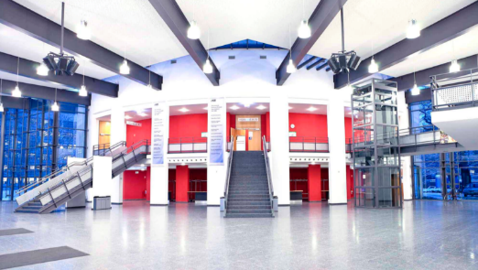
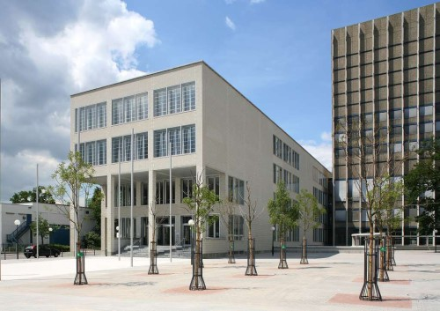
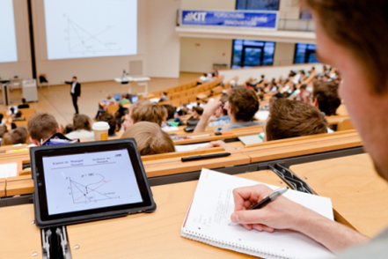
Forschungsorientierte Lehre am KIT
109 Studiengänge
44 Bachelorstudiengänge
(Abschlüsse: Bachelor of Science, Education, Arts)
59 Masterstudiengänge
(Abschlüsse: Master of Science, Education, Arts)
6 weiterbildende Masterstudiengänge
(Master of Science)
11 KIT-Fakultäten
Architektur
Bauingenieur-, Geo- und Umweltwissenschaften
Chemie und Biowissenschaften
Chemieingenieurwesen und Verfahrenstechnik
Elektrotechnik und Informationstechnik
Geistes- und Sozialwissenschaften
Informatik
Maschinenbau
Mathematik
Physik
Wirtschaftswissenschaften

Slide 15
Nachwuchsförderung am KIT
Während
des Studiums
House of Competence (HOC)
Promovierende und Post-Doc- Phase
Karlsruhe House of Young Scientists (KHYS)
Qualifikationsperiode
zur Professur
Young Investigator Network (YIN)

Slide 16
Folienpool

Slide 17
Internationale Dimension
~ 25 %
Internationale Wissenschaftlerinnen und Wissenschaftler
> 1.000 registrierte Kooperationspartner
in 65 Ländern
12 internationale Alumni Clubs
20 Doppelabschluss- Programme
~20% internationale Studierende
30 internationale PhD-Programme
> 30 Mio. €
europäische Fördermittel
> 1.700 Schutzrechte
weltweit

Slide 18
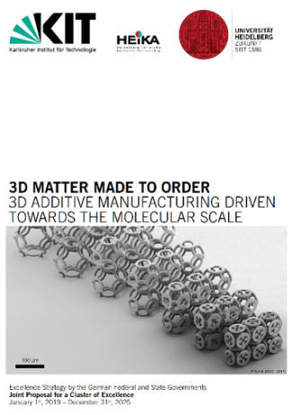
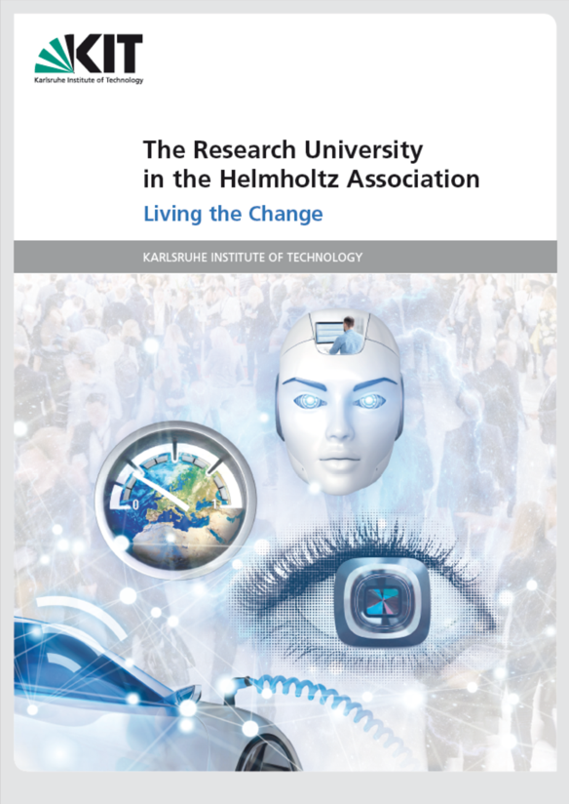
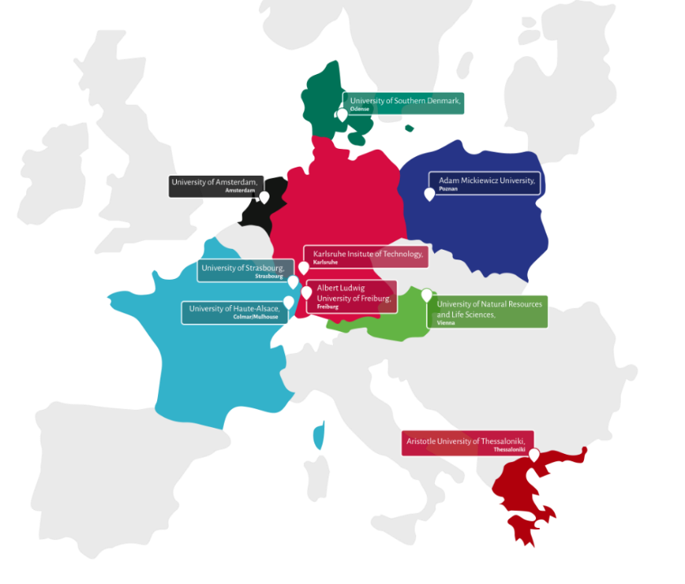
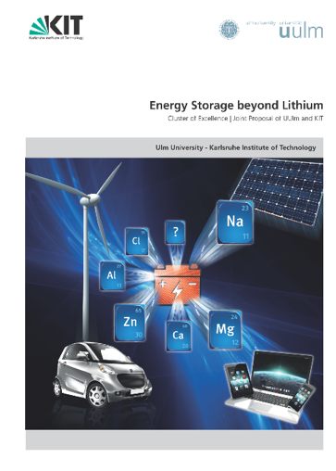
Das KIT ist erfolgreich als Exzellenzuniversität und Europäische Universität

Slide 19
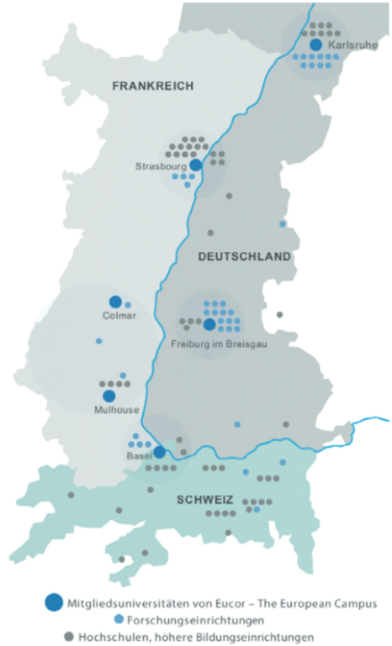
Eucor – The European Campus Fünf Partneruniversitäten
Grundlegende Vereinbarung (1989) zur Zusammenarbeit in allen Bereichen von Lehre und Forschung sowie gegenseitige Nutzung von Wissen und Erfahrung
Europäischer Verbund für Territoriale Zusammenarbeit (EVTZ) (2015) – Schaffung einer eigenen Rechtsform unter Wahrung der Autonomie der einzelnen Universitäten.
Bis heute 20 gemeinsame Forschungsprojekte, 5 Forschungsnetzwerke, 5 gemeinsame Promotionsprogramme und 16 gemeinsame Studiengänge

Slide 20
Starke Position im internationalen Wettbewerb
U-Multirank:
KIT stark in Forschung und (Wissens-)Transfer
Digital Leaders Ranking:
KIT mit starkem Fokus auf digitales Knowhow
QS World University Rankings:
KIT in acht Fächern unter den Top 100
CHE-Ranking: Studierende sehr zufrieden
WirtschaftsWoche-Ranking: KIT mit sehr guten Noten von Personalchefs

Slide 21
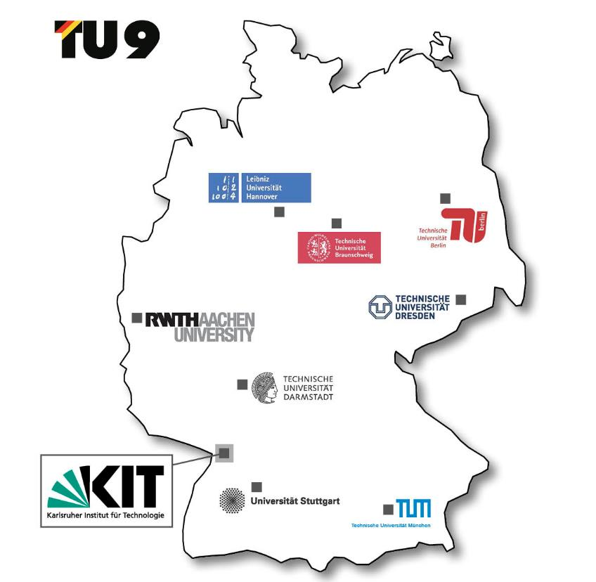
Das KIT in der Allianz TU9
Verbund und Interessenvertretung führender Technischer Universitäten in Deutschland
Kennzeichen: Forschungsstärke und Tradition
Partnerschaften mit angesehenen Universitäten weltweit
Zentren für Technologie und Innovation
Gemeinsame Förderung von Forschung und Lehre in den Ingenieur- und Naturwissenschaften

Slide 22
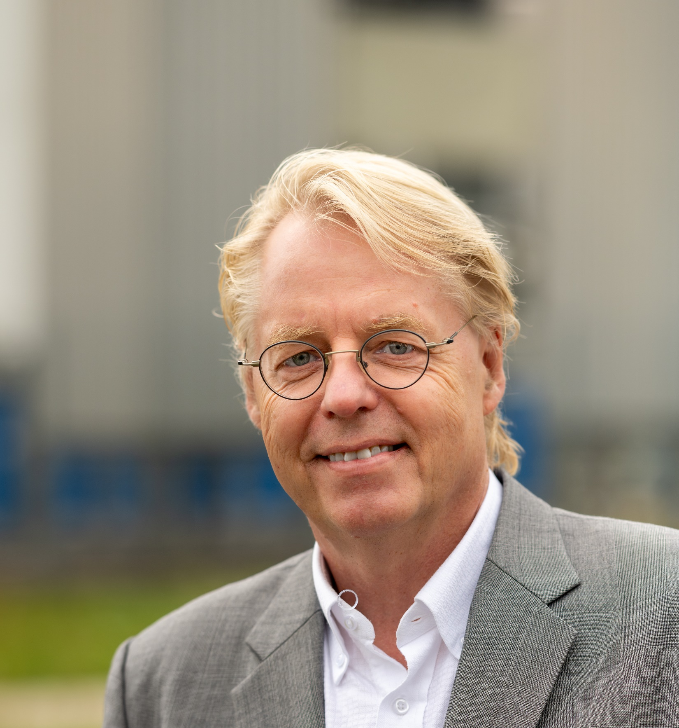
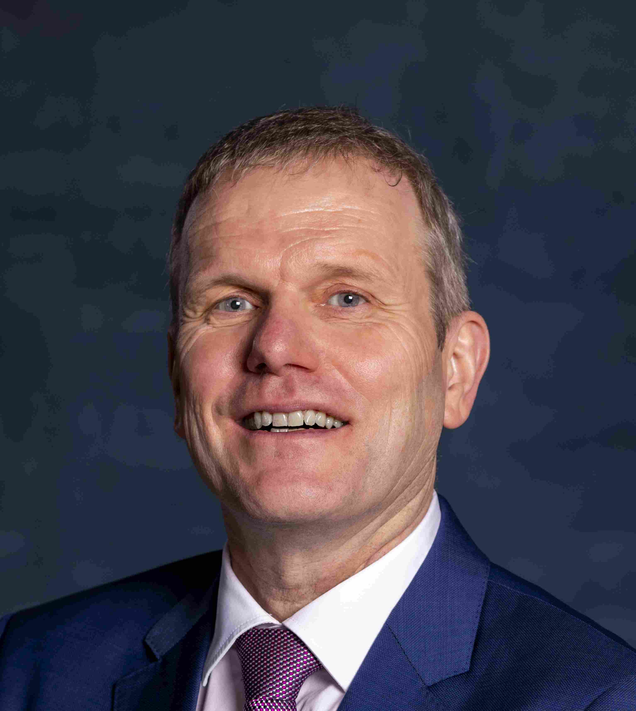
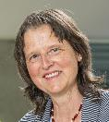
Die Aufbauorganisation des KIT
Aufsichtsrat
KIT-Senat
Präsidium
Beauftragte
Personal- vertretungen
Präsident
Vizepräsident Forschung
Vizepräsident Lehre und akademische Angelegen- heiten
Vizepräsident Transfer und
Internationales
Vizepräsident Finanzen, Personal und Infrastruktur
Vizepräsidentin Digitalisierung und Nachhaltigkeit
Prof. Dr.
Jan S. Hesthaven
Prof. Dr.
Oliver Kraft
Prof. Dr. Alexander Wanner
Prof. Dr.
Thomas Hirth
Dr. Stefan Schwartze
Prof. Kora Kristof

Slide 23
Disziplinäre Breite und Profilbildung: KIT-Fakultäten
Bereich I Biologie, Chemie und
Verfahrenstechnik
Bereich II Informatik, Wirtschaft
und Gesellschaft
Bereich III
Maschinenbau und Elektrotechnik
Bereich IV
Natürliche und gebaute Umwelt
Bereich V
Physik und Mathematik
KIT-Fakultät Chemieingenieurwesen und
Verfahrenstechnik
KIT-Fakultät Geistes- und
Sozialwissenschaften
KIT-Fakultät Elektrotechnik und Informationstechnik
KIT-Fakultät Architektur
KIT-Fakultät Mathematik
KIT-Fakultät Chemie und Biowissenschaften
KIT-Fakultät Informatik
KIT-Fakultät Maschinenbau
KIT-Fakultät Bauingenieur-, Geo- und Umweltwissenschaften
KIT-Fakultät Physik
KIT-Fakultät Wirtschaftswissenschaften

Slide 24
Disziplinäre Breite und Interdisziplinarität der Bereiche: Helmholtz-Programme
Bereich I Biologie, Chemie und
Verfahrenstechnik
Bereich II Informatik, Wirtschaft
und Gesellschaft
Bereich III
Maschinenbau und Elektrotechnik
Bereich IV
Natürliche und gebaute Umwelt
Bereich V
Physik und Mathematik
Natural, Artificial and Cognitive Information
Processing (NACIP)
Engineering
Digital Futures
(EDF)
Changing Earth
Materie und Technologien (MT)
Kernfusion
(FUSION)
Materials System
Engineering
(MSE)
Energiesystemdesign
(ESD)
Nukleare Entsorgung und Sicherheit sowie Strah-lenforschung (NUSAFE)
Materie und Universum (MU)
Materialien und Techno-logien für die Energiewende (MTET)
Von Materie zu Materialien und Leben
(MML)
Forschungsgroßgerät
GridKA

Slide 25
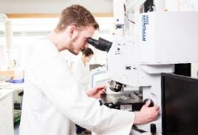
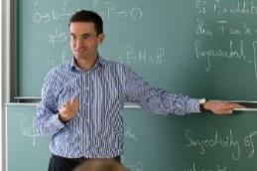
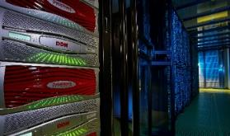
Schaufenster der Forschung: Vernetzung in den KIT-Zentren
Information · Systeme · Technologien
Energie
Elementarteilchen- und Astroteilchenphysik
Materialien in Technik und Lebenswissenschaften
Mobilitätssysteme
Klima und Umwelt
Mensch und Technik
Gesundheits-technologien
Mathematik in den Natur-, Ingenieur- und Wirtschaftswissenschaften

Slide 26
Das KIT – Exzellente Forschung, ausgezeichnete Lehre und Motor für Innovationen
Herausragende Forschungsinfrastruktur
Beteiligung aller Wissenschaftlerinnen und Wissenschaftler an Lehre und Forschung
WISSENSCHAFTLICHE
KARRIEREWEGE GESTALTEN
Kulturelle Vielfalt
Die Forschungsuniversität
in der Helmholtz-Gemeinschaft
Klimaschutz und Nachhaltigkeit
TRANSPARENTE DIENSTLEISTUNG
FÜR FORSCHUNG, LEHRE UND INNOVATION
Energie
Forschungsorientiert
Lehren und forschend Lernen
INNOVATION ALS GESETZLICH VERANKERTER AUFTRAG
Mobilität
Information
RICHTUNG SPITZENPLATZ IN EUROPA

Slide 27
KIT – Die Forschungsuniversität in der Helmholtz-Gemeinschaft

Slide 28
Bereiche

Slide 29
Bereich I: Biologie, Chemie und Verfahrenstechnik
20 Institute/Einrichtungen
1.860 Beschäftigte
2 KIT-Fakultäten
Chemieingenieurwesen und Verfahrenstechnik
Chemie und Biowissenschaften
2 Helmholtz-Programme
Natural, Artificial and Cognitive Information Processing (NACIP)
Materials System Engineering (MSE)

Slide 30
Bereich II: Informatik, Wirtschaft und Gesellschaft
24 Institute/Einrichtungen
1.200 Beschäftigte
3 KIT-Fakultäten
Geistes- und Sozialwissenschaften
Informatik
Wirtschaftswissenschaften
2 Helmholtz-Programme
Engineering Digital Futures (EDF)
Energiesystemdesign (ESD)

Slide 31
Bereich III: Maschinenbau und Elektrotechnik
32 Institute/Einrichtungen
2.270 Beschäftigte
2 KIT-Fakultäten
Elektrotechnik und Informationstechnik
Maschinenbau
3 Helmholtz-Programme
Kernfusion (FUSION)
Nukleare Entsorgung, Sicherheit und Strahlenforschung (NUSAFE)
Materialien und Technologien für die Energiewende (MTET)

Slide 32
Bereich IV: Natürliche und gebaute Umwelt
21 Institute/Einrichtungen
1.000 Beschäftigte
2 KIT-Fakultäten
Architektur
Bauingenieur-, Geo- und Umweltwissenschaften
1 Helmholtz-Programm
Changing Earth

Slide 33
Bereich V: Physik und Mathematik
21 Institute/Einrichtungen
1.120 Beschäftigte
2 KIT-Fakultäten
Mathematik
Physik
3 Helmholtz-Programme
Materie und Technologien (MT)
Materie und Universum (MU)
Von Materie zu Materialien und Leben (MML)
+ Forschungsgroßgerät GridKA

Slide 34
Forschungsinfrastrukturen

Slide 35
Akustik-Allrad-Rollen-Prüfstand

Slide 36
Carbon Cycle Lab

Slide 37
Energy Lab 2.0

Slide 38
Hochleistungsrechner (HoreKa)

Slide 39
Gesamtfahrzeugprüfstand

Slide 40
Grid Computing Centre Karlsruhe (GridKa)

Slide 41
KARA Synchrotron Radiation Facility

Slide 42
Karlsruhe Nano Micro Facility (KNMFi)

Slide 43
Karlsruher Forschungsfabrik

Slide 44
Karlsruhe Tritium Neutrino Experiment

Slide 45
Kernfusion – Tritium Labor Karlsruhe

Slide 46
Reallabore: Wissenschaft und Gesellschaft zusammenbringen
https://www.kit.edu/kit/reallabore.php
Karlsruher Reallabor Nachhaltiger Klimaschutz (KARLA)
Testfeld Autonomes Fahren Baden-Württemberg (TAF BW)
Reallabor für den Automatisierten Busbetrieb im ÖPNV in der Stadt und auf dem Land (RABus)
Zentrum für digitale Barrierefreiheit und Assistive Technologie
Smart East
Echtzeitentscheidungen bei riskantem Nichtwissen in der Impaktvorhersage von Extremereignissen (ERNIE)
Reallabor Robotische Künstliche Intelligenz
Quartier Zukunft – Labor Stadt

Slide 47
Theodor-Rehbock-Flussbaulaboratorium

Slide 48
Wolkenkammer AIDA

Slide 49
Forschung und Innovation am KIT

Slide 50
Entwicklung zum KIT und KIT 2.0

Slide 51
Die Gründung des KIT 2009 war der mutigste Schritt in der deutschen Wissenschaftslandschaft
1825
Polytech-nische Schule
2012
KIT-Weiterentwicklungs-gesetz (KIT-WG)
Berufungsrecht, Dienstherren- eigenschaft,
Experimentierphase Bauherreneigenschaft
1885
Technische Hochschule
1967
Universität Karlsruhe (TH)
2006 ExzellenzInitiative
Auszeichnung für die KIT-Idee
2021 KIT 2.0
Neue Verwaltungs-vereinbarung und 2. KIT-Weiterentwick-lungsgesetz (2. KIT-WG)
2002
Mitgliedschaft in der Helmholtz-Gemeinschaft
2009 Karlsruher Institut für Technologie
KIT-Zusammenführungsgesetz: Fusion zu einer rechtlichen Körperschaft mit zwei Haushalten, zwei Missionen und den drei gesetzlich verankerten Kernaufgaben Forschung, Lehre, Innovation
1995
Forschungszentrum Karlsruhe GmbH – Technik und Umwelt
1956
Gesellschaft zum Bau und Betrieb von Kernreaktoren mbH
14.10.2024

Slide 52
Der lange Weg hin zum zweiten KIT-Weiterentwicklungsgesetz (KIT 2.0)
2015 Neuer Rechtsrahmen und eine Mission als Ziel in Dachstrategie 2025
Juli 2018 Auftakt mit Besuch der Ministerinnen am KIT
Ende 2018 Gründung der Arbeitsgruppen „Finanzen“ (BMBF) und „Personal“ (MWK); parallel KIT-internes Projekt (Project-Owner Präsident, Projektleiterin VP PuR)
2019/2020 Vorbereitungen zu neuer Verwaltungsvereinbarung sowie 2. KIT-WG durch Ministerien, Spiegelung im KIT
Dezember 2020 1. Lesung im Landtag, Februar 2021 Unterzeichnung Verwaltungsvereinbarung (VwV) Bund/Land sowie 2. Lesung und Beschluss im Landtag
April 2021 Start Folgeprojekt „Implementierung KIT 2.0“ → Übergangsfristen bis Dezember 2022/Januar 2023
14.10.2024

Slide 53
Mit dem 2. KIT-Weiterentwicklungsgesetz werden bestehende Trennungen weitgehend aufgehoben
KIT 2.0
Zentrale Ebene (Präsidium, KIT-Senat, Aufsichtsrat, DEs)
Großforschungsaufgabe
Universitätsaufgabe
Einheitlicher Rechtsrahmen (Landesrecht)
Einheitlicher Personalkörper
Gemeinsame interne Willensbildungsprozesse in Gremien (Repräsentanz beider Aufgaben)
Eigener Rechtsrahmen
Eigener Personalkörper
Eigene interne Willens-bildungsprozesse
Sondervermögen Großforschung
Eigener Finanzstrom
Eigener Rechtsrahmen
Eigener Personalkörper
Eigene interne Willens-bildungsprozesse
Sondervermögen Universität
Eigener Finanzstrom
Integrierte Aufbauorganisation
14.10.2024

Slide 54
Helmholtz-Gemeinschaft

Slide 55
Forschungsbereiche der Helmholtz-Gemeinschaft: Beteiligung und Anteile des KIT
Zuwendungen des KIT im Jahr 2023: 332,5 Mio. €

Slide 56
Strategische Ausbauinvestitionen der Helmholtz- Gemeinschaft mit Beteiligung des KIT
Energie
Helmholtz Plattform Entsorgung radioaktiver Abfälle und Rückbau kerntechnischer Anlagen (HOVER)
GeoLaB (Geothermie- Labor im Bergwerk)
Helmholtz Energy Materials Characterization Platform (HEMCP)
Helmholtz Energy Materials Foundry (HEMF)
Living Lab Energy Campus
Erde und Umwelt
Modular Observation Solutions for Earth Systems (MOSES)
Advanced Remote Sensing Ground Truth Demo and Test Facilities (ACROSS)
Materie
Full Scientific Exploitation of LHC
Accelerator Technology HElmholtz
iNfrAstructure (ATHENA)
Information
Helmholtz Data Federation (HDF)
Karlsruhe Center for Optics &
Photonics (KCOP)
Energy Lab
KIT federführend KIT beteiligt

Slide 57
Dachstrategie KIT2025

Slide 58
Die Dachstrategie KIT 2025 umfasst Ziele und Maßnahmen in zehn Handlungsfeldern
Mission
Forschung
Lehre
Transfer
Wissenschaftlicher Nachwuchs
Zentrale Administration und technische Infrastruktur
Governance
Internationales
Digitalisierung
Nachhaltigkeit

Slide 59
Mission: KIT – Die Forschungsuniversität in der Helmholtz-Gemeinschaft
Wir schaffen und vermitteln Wissen für Gesellschaft und Umwelt.
Hierzu erbringen wir herausragende Leistungen von der Grundlagenforschung bis zur Anwendung auf einer breiten disziplinären Basis in Natur-, Ingenieur-, Wirtschafts- sowie Geistes- und Sozialwissenschaften.
Zu den globalen Herausforderungen der Menschheit leisten wir maßgebliche Beiträge in den Feldern Energie, Mobilität und Information.
Als große Wissenschaftseinrichtung messen wir uns im internationalen Wettbewerb und nehmen einen Spitzenplatz in Europa ein.
Wir bereiten unsere Studierenden durch ein forschungsorientiertes universitäres Studium auf verantwortungsvolle Aufgaben in Gesellschaft, Wirtschaft und Wissenschaft vor.
Durch unsere Innovationstätigkeit schlagen wir die Brücke zwischen Erkenntnis und Anwendung zum gesellschaftlichen Nutzen, wirtschaftlichen Wohlstand und Erhalt unserer natürlichen Lebensgrundlagen.
Unser Miteinander und unsere Führungskultur sind geprägt von gegenseitigem Respekt, Kooperation, Vertrauen und Subsidiarität. Ein inspirierendes Arbeitsumfeld und kulturelle Vielfalt prägen und bereichern das Leben und Arbeiten am KIT.

Slide 60
Forschung: Richtung Spitzenplatz in Europa streben
Qualität als oberstes Ziel von der Grundlagen- forschung bis zur angewandten Forschung
Profilbildung geprägt durch Freiheit und Programmatik – Erkenntnisgewinn und Beiträge für die Zukunftsfähigkeit unserer Gesellschaft
Profilschärfung in den gesellschaftlichen Bedarfsfeldern Energie, Mobilität und Information
Strategische Forschungskooperationen zur Stärkung der Kompetenzen des KIT
Wettbewerbsfähige Forschungsinfrastrukturen als Motoren der technologischen Entwicklung

Slide 61
Lehre: Forschungsorientiert Lehren und forschend Lernen
KIT ist einer der attraktivsten Studienorte in Europa
Alle Wissenschaftler und Wissenschaftlerinnen beteiligen sich an der Lehre
Optimale Studien- und Lehrbedingungen schaffen –
Große Forschungsinfrastrukturen einbeziehen
Qualität in System und Praxis etablieren –
Systemakkreditiertes Qualitätssicherungskonzept und Präsenzstudium
Die Studierenden des KIT gehören zu den Besten –
Auswahl und Orientierung als durchgängiges Prinzip
Diversität als Bereicherung verstehen –
Frauenanteil steigern, englischsprachige Lehrangebote erhöhen, Austauschprogramm im In- und Ausland

Slide 62
Transfer: Beitrag zum gesellschaftlichen Auftrag des KIT, umfasst Wissens- und Technologietransfer
Ergebnisse aus Forschung und Lehre für Transfer nutzbar machen
Mit Transferleistungen Vorreiterrolle in der deutschen Wissenschaftslandschaft einnehmen
Mit Transferaktivitäten maßgebliche Beiträge zur Lösung der großen gesellschaftlichen Herausforderungen leisten
Kultur für Transfer und Innovationen stärken
Zusammenarbeit mit der Wirtschaft und Gesellschaft strategisch gestalten

Slide 63
Die Zukunft aktiv gestalten: Wissenschaftlicher Nachwuchs
Verbindlichkeit und Transparenz schaffen – Portfolio verschiedener Karrierewege entwickeln
Nachwuchswissenschaftlerinnen und
-wissenschaftler international rekrutieren
Promotion als ersten wissenschaftlichen
Karriereschritt fördern
Postdocs für einen optimalen Einstieg in die wissenschaftliche Laufbahn unterstützen
Netzwerke für den wissenschaftlichen Nachwuchs, z. B. Young Investigator Network (YIN) des KIT, ausbauen und fördern

Slide 64
Zentrale Administration und technische Infrastruktur: Dienstleistung für Forschung, Lehre und Innovation
Transparenter Umgang mit Ressourcen und Bereitstellung technischer Infrastruktur
Einheitliche und transparente Unterstützungsprozesse auf Basis elektronischer Workflows etablieren
Dienste in Wahl- und Pflichtleistung unterscheiden, Wahlleistungen im Wettbewerb anbieten
Indikatorgestützte Mittelverteilung zur langfristigen Steuerung und Handlungsfähigkeit

Slide 65
Governance: Das KIT, die Forschungsuniversität in der Helmholtz-Gemeinschaft
Gemeinsame Werte – nach Transparenz, Verlässlichkeit und vertrauensvollem
Miteinander streben
Einheitlichen Ordnungs- und Handlungsrahmen
Nachhaltigkeit und Verlässlichkeit in allen Strukturen und Prozessen schaffen
Schlanke und eindeutige Aufbau- und Ablauforganisation verankern
Subsidiaritätsprinzip verwirklichen

Slide 66
Internationalität am KIT aktiv und gemeinsam gestalten
Kulturelle Vielfalt – Mit Betreuungs- und Integrationsangeboten heißen wir die Welt herzlich willkommen.
Qualifikation – Durch Auslandsaufenthalte und „Internationalization at Home“ sind wir international mobil.
Kooperation – International arbeiten wir strategisch in Forschung, Lehre, Innovation und Administration zusammen.
Sichtbarkeit und Attraktivität – Wir schaffen attraktive Rahmenbedingungen für Forschung, Lehre und Innovation.
Monitoring der Internationalisierung – Mit Kennzahlen und Indikatoren begleiten wir die internationalen Aktivitäten.

Slide 67
Digitalisierung: Der digitale Wandel wird am KIT aktiv gestaltet
Forschungs- und Innovationsleistungen auf höchstem internationalen Niveau ermöglichen
Erfolgreiches Studium und exzellente Lehre unterstützen
Abläufe und Prozesse der Verwaltung effizienter gestalten und vereinfachen
Digital Workspace als Basis der Arbeits- und Wettbewerbsfähigkeit des KIT etablieren
Informationssicherheit und Datenschutz als fundamentale Voraussetzungen weiter stärken
Nachhaltige Digitalisierung
Notes:
Die Handlungsfelder Nachhaltigkeit und Transfer sind in Bearbeitung

Slide 68
Nachhaltigkeit: Das KIT leistet bedeutende Beiträge zur nachhaltigen Transformation der Gesellschaft
Nachhaltigkeit als strategische Querschnittsaufgabe in KIT-Dachstrategie
Beiträge zur Nachhaltigkeit in den Kernaufgaben Forschung, Lehre und Innovation leisten
Transfer zur Nachhaltigkeit in Wissenschaft, Wirtschaft, Politik und Gesellschaft aktiv gestalten
Prinzipien der Nachhaltigkeit an eigene Entwicklung und eigenes Handeln anlegen
Wissen, Bewusstsein und Selbstverantwortung für nachhaltiges Handeln fördern
Digitale Nachhaltigkeit
Notes:
Die Handlungsfelder Nachhaltigkeit und Transfer sind in Bearbeitung

